Slide 1
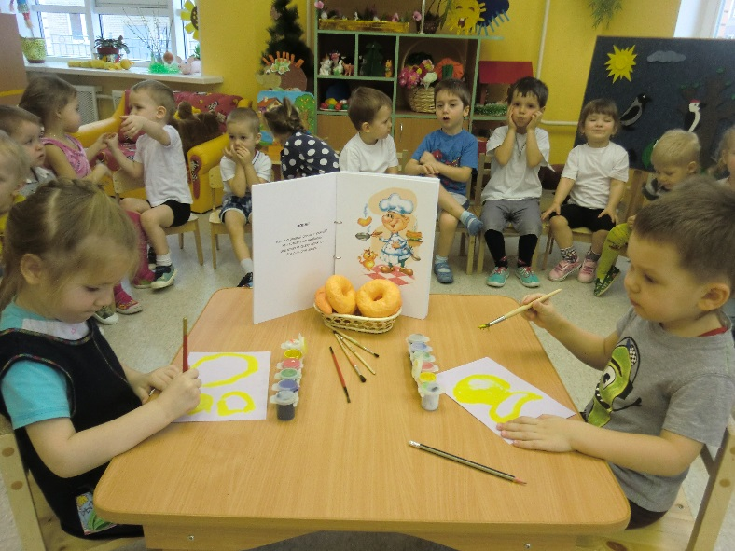
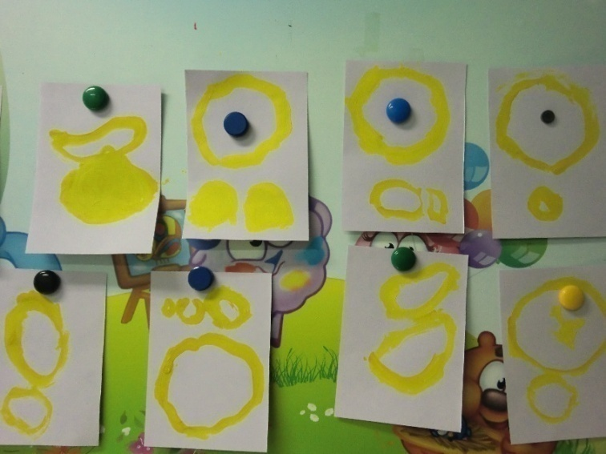
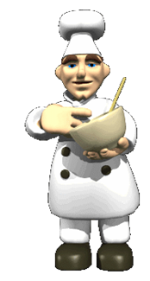
3 день. Среда. I половина дня.
(НОД. Изобразительный, коммуникативный виды детской деятельности)
«Ай баранки, калачи!...»

Slide 2
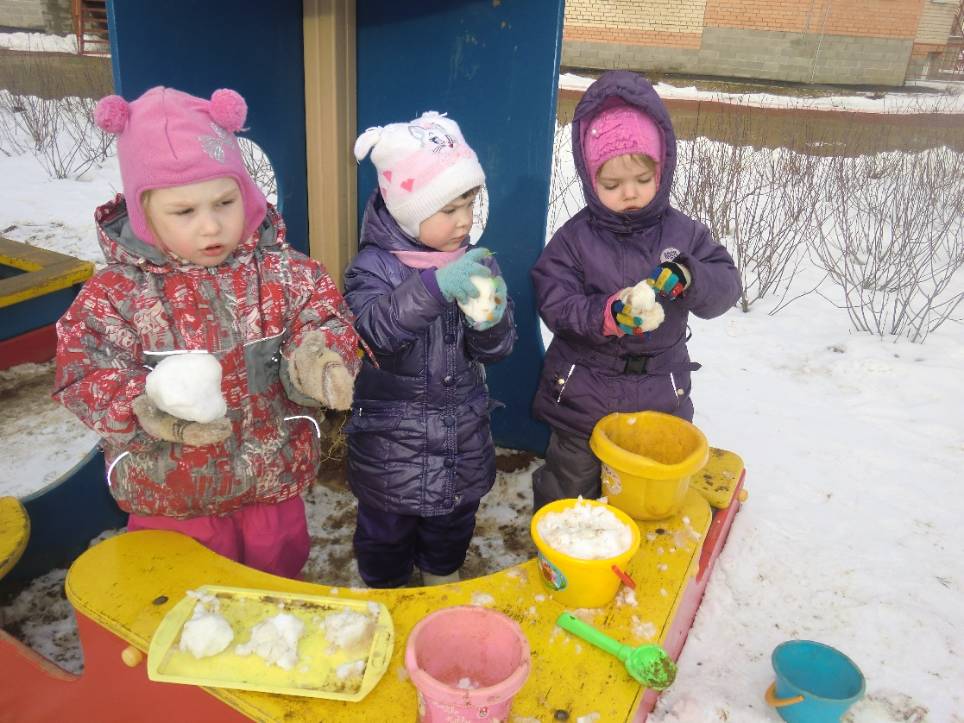
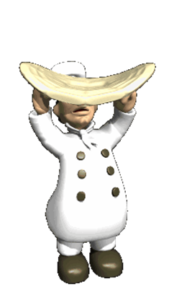
Самостоятельная свободная деятельность. (Прогулка)
«Мы печем пирожки для любимой мамы»

Slide 3
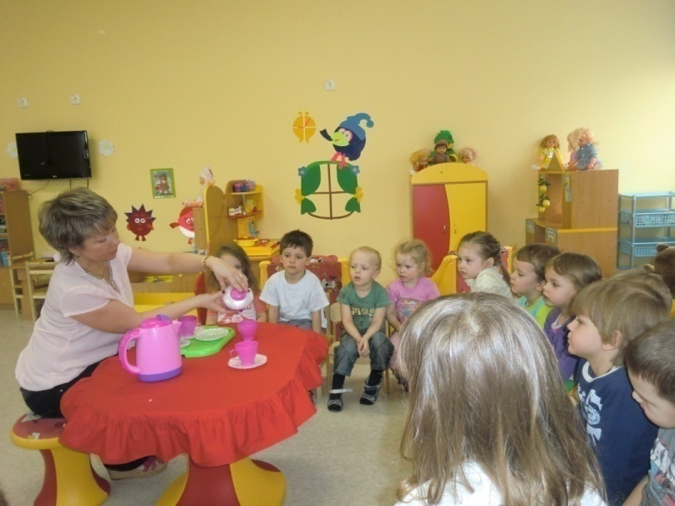
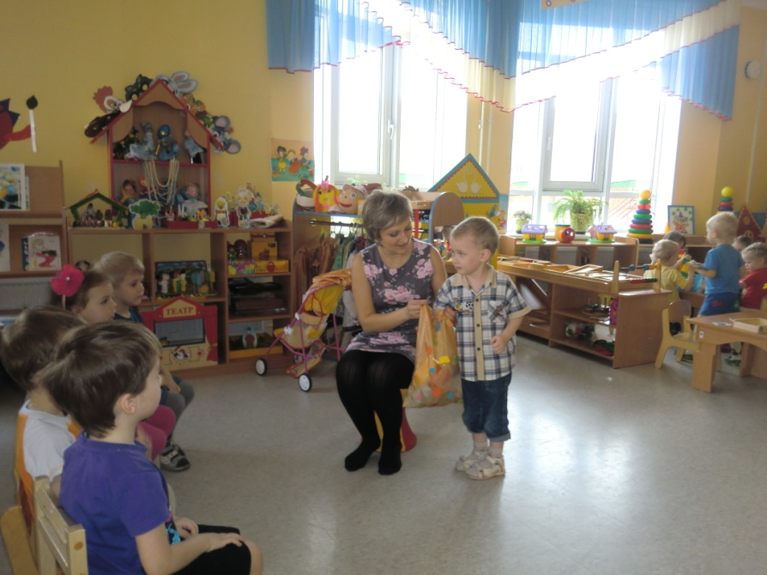
3 день. Среда. II-я половина.
Совместная деятельность в ходе режимных моментов.
(Коммуникативный, игровой виды деятельности ).
Беседа
«Предметы - помощники повара»
Игра «Чудесный мешочек»

Slide 4
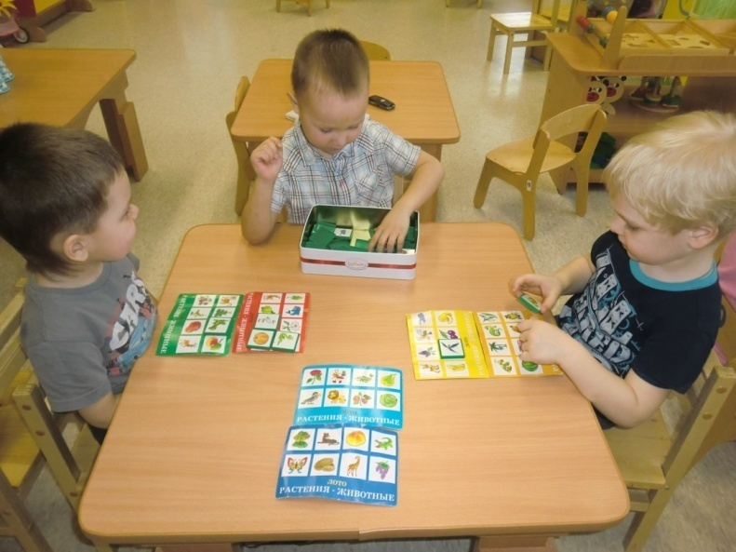
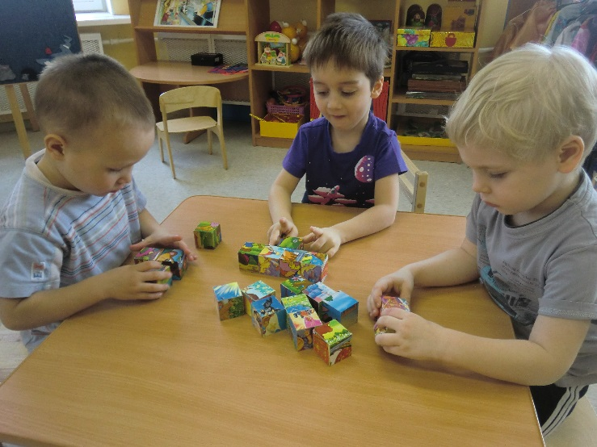
3 день. Среда. II половина дня.
Самостоятельная свободная деятельность
(Коммуникативный, игровой
виды детской деятельности)
Лото
«Фрукты и овощи»
Дидактическая игра
«Собери картинку из кубиков»

Slide 5
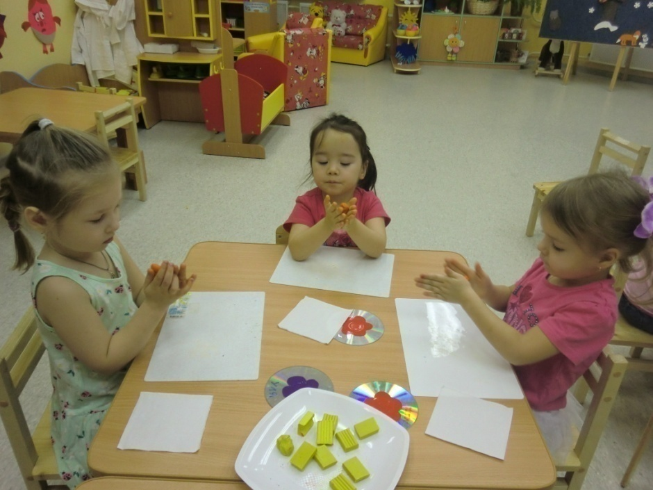
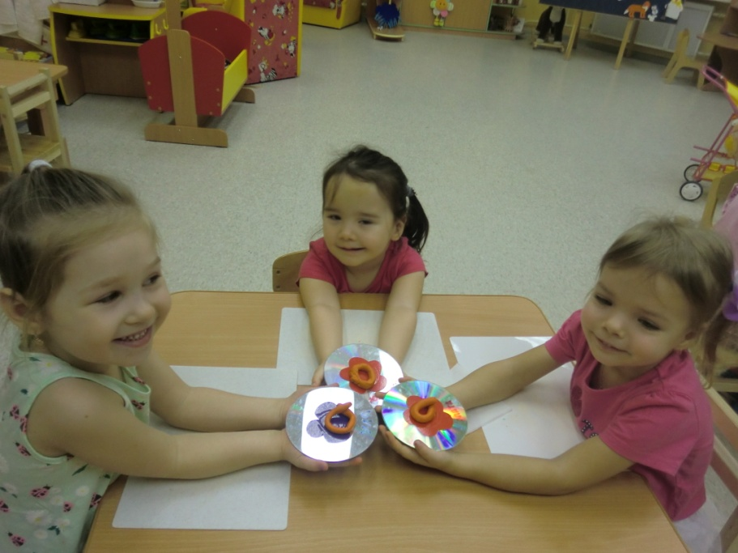
4 день. I половина дня. (Утро)
(НОД. Коммуникативный, игровой, изобразительный (лепка)
виды деятельности)
Крендельки

Slide 6
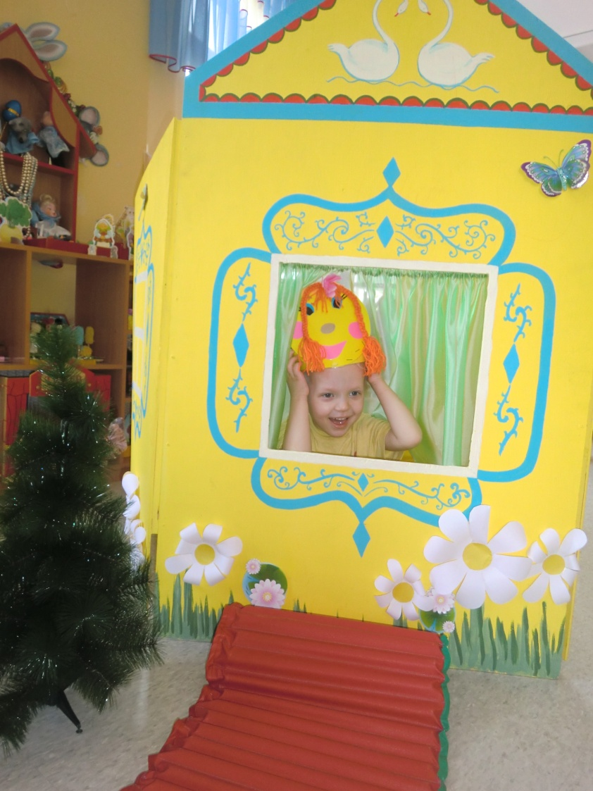
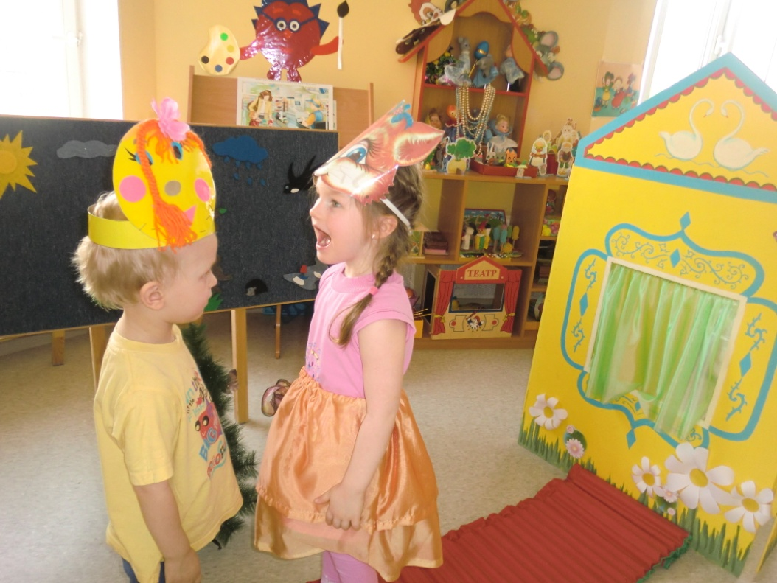
4 день. II половина дня.
Совместная деятельность в ходе режимных моментов
(Восприятие художественной литературы и фольклора)
Инсценировка сказки «Колобок»

